Slide 1

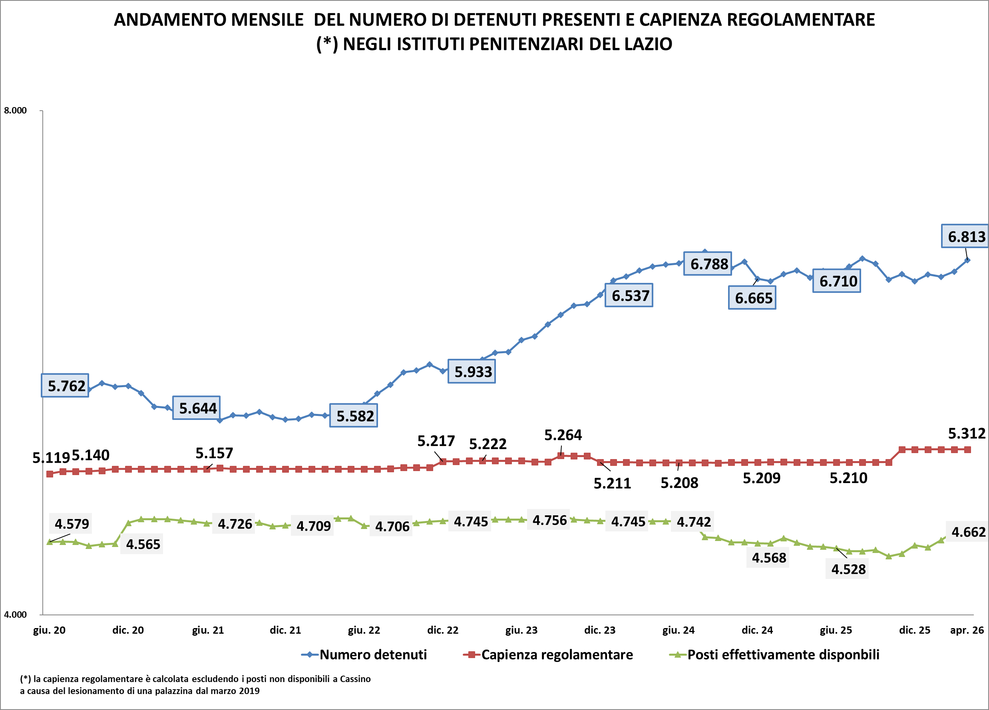
Fonte: elaborazioni di dati Dipartimento Amministrazione Penitenziaria (DAP)

Slide 2
Numero di persone detenute negli Istituti penitenziari in Italia
Giu. 2021 – Apr. 2026
Fonte: elaborazioni di dati DAP

Slide 3
Numero di detenuti presenti, posti effettivamente disponibili e tassi di affollamento negli istituti penitenziari in Italia dal 31/12/2020 al 30/04/2026
Fonte: elaborazioni di dati DAP

Slide 4
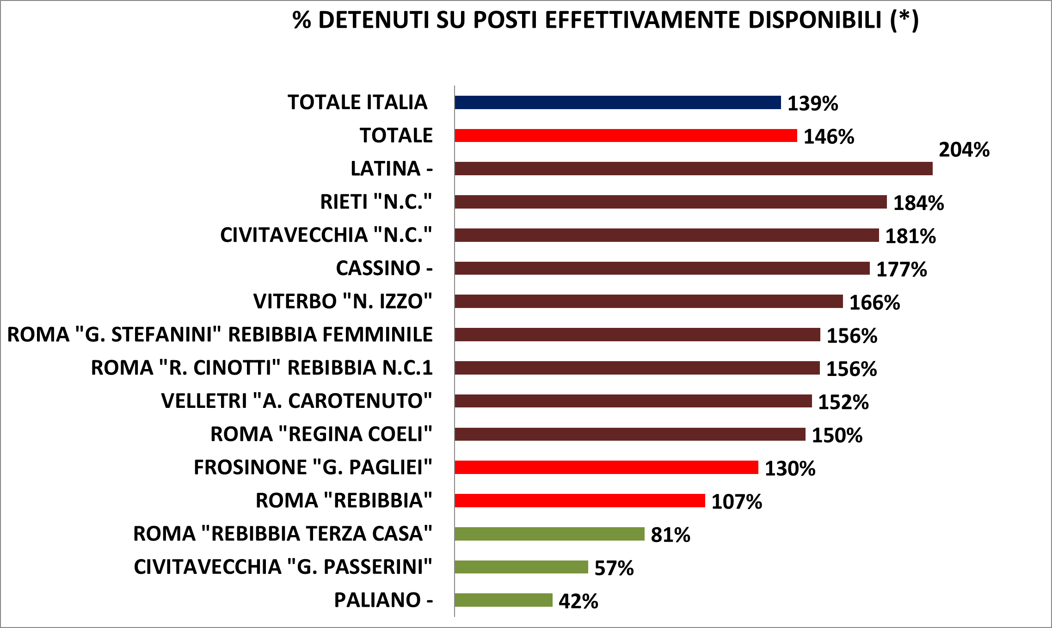
Tasso di affollamento negli istituti penitenziari del Lazio e in Italia calcolato sul totale dei posti effettivamente disponibili al 30aprile 2026
(*) i posti effettivamente disponibili degli istituti penitenziari in tutta Italia sono calcolati in base all’ultimo aggiornamento disponibile delle schede di trasparenza degli istituti consultabili sul sito del ministero della Giustizia
Fonte: elaborazioni di dati DAP

Slide 5
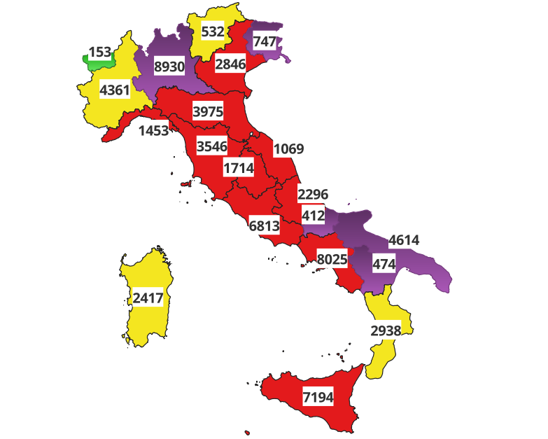
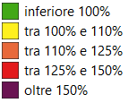
Tasso affollamento calcolato sul numero effettivo di posti disponibili(*) e numero di detenuti per regione negli istituti penitenziari d’Italia al 30 aprile 2026
Tasso affollamento per Regione
(*) i posti effettivamente disponibili degli istituti sono calcolati in base all’ultimo aggiornamento disponibile delle schede di trasparenza degli istituti consultabili sul sito del Ministero della Giustizia
Fonte: elaborazioni di dati DAP

Slide 6
Numero di detenuti e di persone sottoposte a misure restrittive della libertà alternative o di comunità in ITALIAm(dic. 2019- apr. 2026)
Fonte: elaborazioni di dati del Dipartimento dell’Amministrazione Penitenziaria –Dap- e sistema informativo dell’esecuzione penale esterna (SIEPE)

Slide 7
Numero di detenuti e di persone sottoposte a misure restrittive della libertà alternative al carcere nel LAZIO
(dic. 2019- mar. 2026)
Fonte: elaborazioni di dati DAP e SIEPE

Slide 8
GIUSTIZIA MINORILE: numero di minori e giovani adulti presenti negli istituti penali e nelle comunità residenziali in Italia giugno 2023 -aprile 2026
Fonte: elaborazioni di dati DAP e SIEPE

